Slide 1
ドリームホーム 月次決算手順

Slide 2
月次決算手順
通帳のコピー、金銭出納帳、 切手・印紙・金券等の貯蔵品（店舗⇒管理部）
現金・預金・貯蔵品の仕訳入力
各照合表（小口・預金照合表作成、切手・印紙・金券等の貯蔵品集計表）とPCA会計の照合
仲介手数料売上と仲介手数料の一覧表の照合）
支払家賃照合表とPCA会計の確認
長期・短期借入金明細作成と明細表とPCA会計の確認
給与台帳より未払給与、賞与引当金の仕訳入力
給与台帳より賞与引当金の仕訳入力
請求書より未払金の仕訳入力
固定資産台帳更新、減価償却費 仕訳入力
第○期 残高照合表の作成、照合表とPCA会計の照合
消費税の税額計算、仕訳入力
試算表作成
月次推移表を見て異常な数値が無いか確認

Slide 3

具体的な手順

Slide 4

情報収集
店舗より資料入手をスムーズに行えるかによって、月次決算の早期確定が可能になります。
正しい情報を期限内に入手出来るように

Slide 5
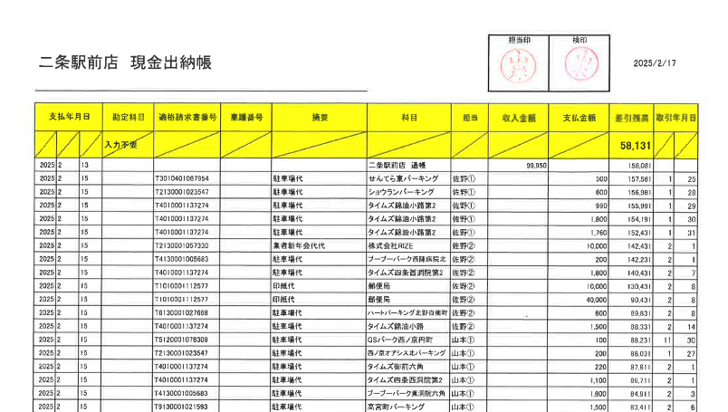
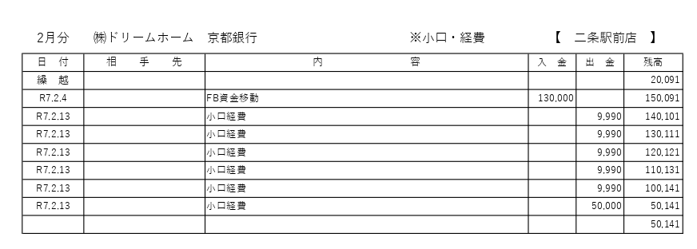
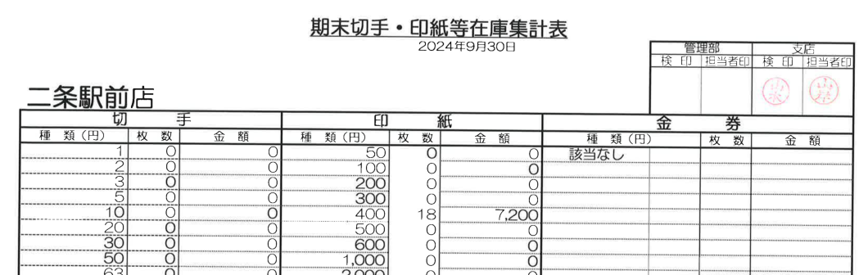
社内からの入手資料
店舗の通帳コピー、預金帳（excelファイル）
金銭出納帳（PDFとexcelファイル） excelファイルに勘定科目を管理部で登録し、PCA会計に流し込みます。
切手・印紙・金券等の貯蔵品の明細

Slide 6
管理部で準備する資料
管理部で扱う情報は、部外秘の情報も多く含まれるため、取扱には注意する
準備する情報には、給与等の情報は外部委託先からの情報も含まれているので、入手日を理解する

Slide 7
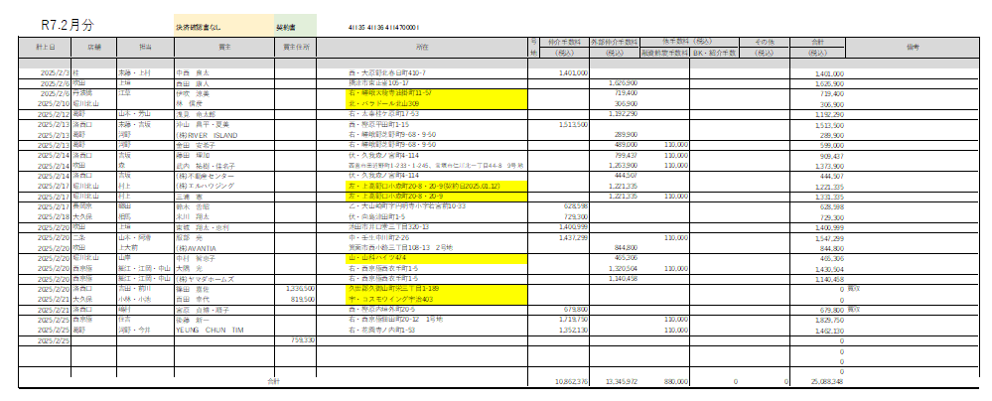
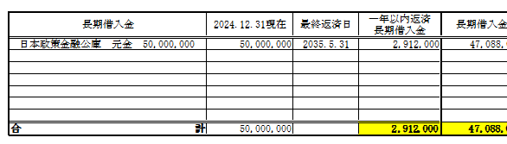
管理部で準備する資料
仲介手数料売上の一覧
長期・短期借入金明細
給与台帳
請求書 漏れなく請求書を集める

